Slide 1
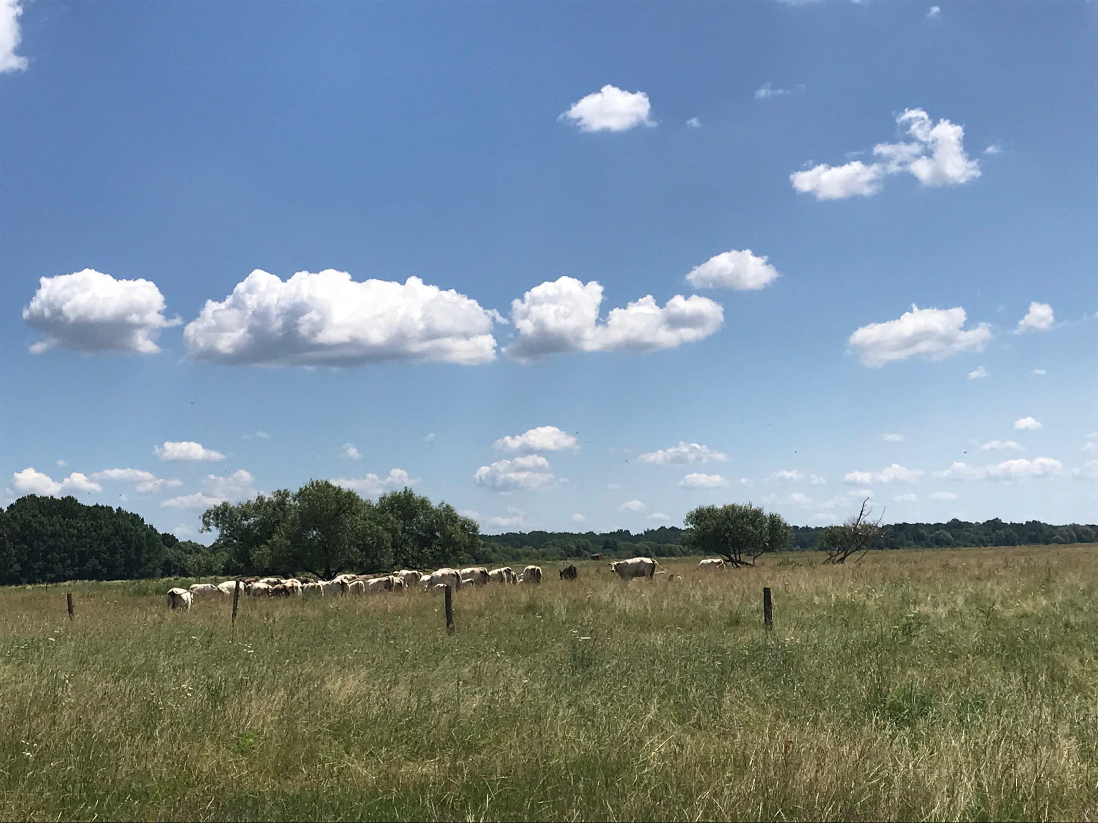
A 2023-tól induló új Közös Agrárpolitika támogatási rendszere –
Közvetlen támogatások I. pillér
Horváth Anikó
Agrárminisztérium
Támogatáspolitikai Főosztály
Megújuló vidék – megújuló agrárium
Milyen változások várhatók a támogatásokban?
Budapest, 2022. november 17-18.

Slide 2




Megújuló vidék, megújuló agrárium program (2021-2030)
Jövőképünk: A gazdálkodás jövedelmező és társadalmilag elismert foglalkozás, vonzó vidéki környezetben, modern technológiával, minőségi élelmiszert biztosít a természeti erőforrások fenntartható használatával.
Küldetésünk: Az Agrárminisztérium kiszámítható és hatékony közigazgatási eszközökkel ösztönzi a kis- és közepes agrár-vállalkozások, valamint az élelmiszeripar tudás- és technológia alapú versenyképességét, garantálva a biztonságos élelmiszer előállítást a demográfiailag megújuló és fenntartható erőforrásokkal rendelkező Kárpát-medencében.
Jövőképünk megvalósulásához szükséges alapfeltételek
Kibővült támogatási rendszer
Stratégiai pillérek
Hatékonyabb intézményrendszer
Jövőképünk megvalósulásához szükséges stratégiai fejlesztési pillérek
I.A
  I.B
  II.
  III.
Gazdasági fejlődés
Minőségi élelmiszer
Zöld jövő
Megújuló vidék

Slide 3
Megújuló vidék, megújuló agrárium program (2021-2030)
I.A
  I.B
  II.
  III.
Gazdasági fejlődés
Minőségi élelmiszer
Zöld jövő
Megújuló vidék
Jövőképünk megvalósulásához szükséges stratégiai fejlesztési pillérek
365 forint/euró árfolyam | Tervezett Beavatkozások | Forrás 2014-2020 (milliárd forint) | Forrás 2021-2022 (milliárd forint) | Forrás 2023-2027 (milliárd forint) | Arány 2023-2027 (%) | Változás 2014-2020 (%)
I. pillér | 27 | 2 958 | 779 | 2 527 | 100
I. Gazdasági fejlődés, élelmiszer | 26 | 2 254 | 595 | 2 158 | 85
II. Zöld jövő | 1 | 703 | 184 | 369 | 15
II. Pillér | 59 | 1 512 | 1 554 | 2 853 | 100 | 292
I. Gazdasági fejlődés, élelmiszer | 18 | 567 | 1 155 | 1 455 | 51 | 460
II. Zöld jövő | 20 | 689 | 300 | 1 032 | 36 | 193
III. Megújuló vidék | 20 | 226 | 84 | 284 | 10 | 163

Slide 4
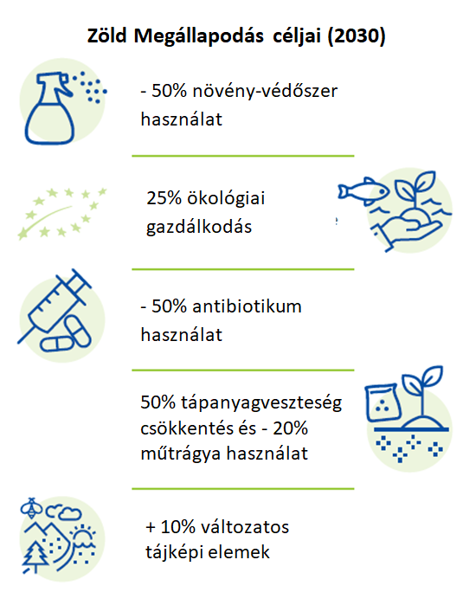

Új KAP (2023-2027) erősödő zöld elvárásokkal
Új KAP célok 9+1
1. Tisztességes bevételek a mezőgazdaságban
2. Ágazat versenyképességének növelése
3. Kiegyensúlyozottabb erőviszonyok az élelmiszerláncban
4. Éghajlatváltozással kapcsolatos intézkedések
5. Természeti erőforrások fenntartható használata
6. Tájak és a biológiai sokféleség megőrzése
7. Generációs megújulás támogatása
8. Vidéki térségek gazdasági élénkítése
9. Élelmiszer-minőség és az egészség védelme
Átfogó célkitűzés: tudásátadás, innováció, digitalizáció
Zöld Megállapodás KAP kapcsolódása
Farm2Fork stratégia és a Biodiverzitás stratégia

Slide 5
A KAP Stratégiai Terv elfogadásának lépései
Időpont | Mérföldkő
2021.12.30 | A hazai KAP Stratégiai Terv benyújtása.
2022.01-03. | KAP Stratégiai Tervek bizottsági értékelése.
2022.04.04. | A magyar KAP Stratégiai Terv értékelése egy 424 megállapítást tartalmazó levél megküldésével zárult (Observation Letter).
2022.04-10. | KAP Stratégiai Tervek tárgyalása a tagállamokkal. A magyar KAP ST tárgyalása során 27 szakértői, 3 államtitkári és 2 miniszteri találkozóra került sor.
2022.11.07. | A magyar a 13. elfogadott KAP ST az Európai Unióban (korábban: FR, ES, PT, PL, DK, IE, FI, LU, AT, EE, HR, LV)

Slide 6
Új KAP Stratégiai Terv beavatkozás típusai (2023-2027)
Vidékfejlesztés II. pillér
- Agrár-környezetgazdálkodás (AKG)
- Ökogazdálkodás
- Natura 2000 kompenzáció
- Erdészeti intézkedések
- Alap jövedelemtámogatás (BISS)
- Agro-ökológiai program (AÖP)
- Fiatal gazdák támogatása (CIS-YF)
- Termeléshez kötött támogatások (CIS)
- Redisztributív kifizetés (CRISS)
Közvetlen támogatás I. pillér
- Beruházások
- Együttműködés
- Kockázatkezelés
- Fiatal gazdák támogatása
- Tudásátadás és információcsere
Ágazati programok (méhészet, zöldség-gyümölcs, szőlő-bor)

Slide 7
Új KAP (2023-2027) I. pillér közvetlen támogatások
2022 |  | 2023
SAPS |  | Alaptámogatás
Zöldítés |  | Agro-ökológiai program (AÖP) (önkéntes)
Fiatal gazda támogatás |  | Fiatal gazda támogatás
Termeléshez kötött támogatás |  | Termeléshez kötött támogatás
VAGY Kistermelői támogatás |  | Kistermelői támogatás
 |  | Redisztributív támogatás
Átmeneti nemzeti támogatás |  | Átmeneti nemzeti támogatás

Slide 8
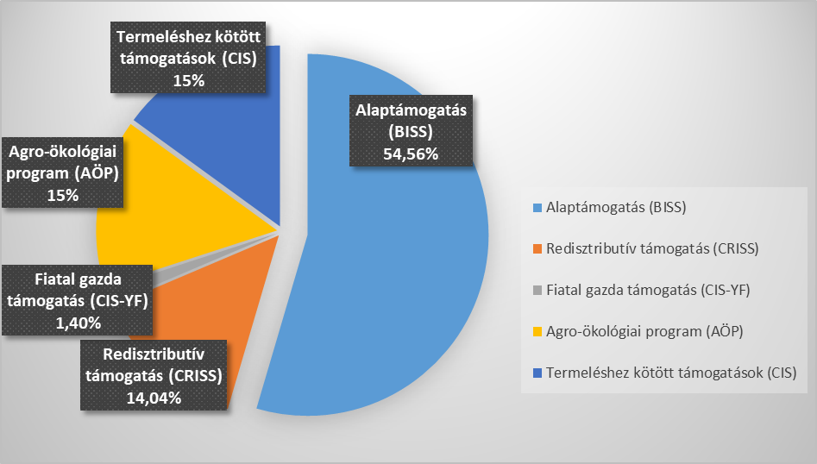
Új KAP (2023-2027) I. pillér közvetlen támogatások
1 347,4 millió EUR/év

Slide 9
Aktív gazda vizsgálat
Cél: kiszűrni azokat, akik a minimális szintű mezőgazdasági tevékenységet sem végeznek.
Automatikusan aktív gazdának minősülnek:
  a természetes személyek;
  a legalább 10 hektár mezőgazdasági területtel rendelkező jogi személyek;
  a 10 hektárnál alacsonyabb mezőgazdasági területtel rendelkező jogi személyek, amennyiben az élelmiszerlánc-felügyeleti információs rendszerben (FELIR), mint mezőgazdasági tevékenységet végző szervezet nyilvántartásba vételre került;
  négy speciális működési forma: egyházak, önkormányzatok, oktatási intézmények és a mezőgazdasághoz köthető non-profit szervezetek („pozitív lista”).
Ha egy jogi személy a fenti lépések után sem tekinthető aktív mezőgazdasági termelőnek, bizonyíthatja minimális szintű mezőgazdasági tevékenységét (az előző évi mezőgazdasági árbevétele meghaladja az előző évi éves nettó minimál bér felét).
A korábban alkalmazott negatív lista megszűnik.

Slide 10
Támogatható terület bővítése (AÖT)
Uniós rendelettervezet ad rá lehetőséget
HMKÁ előírások, AÖP, Natura 2000 előírások, területpihentetés, stb. miatt a „régi” alapfogalomnak nem megfelelő, de értékes területek
Hazai megközelítés:
  Jelenleg nem támogatott, de agro-ökológiai szempontból értékes biotópok (vizenyős területek, fasorok, stb.) bevonása
  Jelenleg támogatott területen új agro-ökológiai területek létrehozása
Jogszerű földhasználat!
Segíti az új zöld elvárásoknak való megfelelésben is.
A gazdáknak nem lesz érdekük ezeket a területeket szántóvá alakítani, illetve új területeken alakulhatnak ki tájképi, nem termelő elemek (vízmegtartás és talajkímélés).
A felszínborítási adatbázisok alapján, figyelembe véve a tulajdonosi, illetve földhasználati jogosultságok heterogenitását is, a várható területnövekedés 100.000 hektár körül valószínűsíthető.

Slide 11
Területalapú alaptámogatás 1.
A fenntarthatóságot elősegítő, alapszintű jövedelemtámogatás (BISS) a jelenlegi SAPS és zöldítés támogatás helyébe lép.
Cél: a mezőgazdasági üzemek számára kiszámítható, alapszintű hektáronkénti jövedelemtámogatás biztosítása.
Éves keret: 735,3 millió EUR.
Jogosultsági feltételek:
  aktív mezőgazdasági termelői státusz;
  adott évben az egységes kérelem keretében kérelmet nyújt be;
  legalább 1 hektár támogatható területtel rendelkezik;
  meg kell felelni a kondicionalitás feltételeinek (külön előadásban);
  jogszerű földhasználónak minősül;

Slide 12
Területalapú alaptámogatás 2.
A támogatás adott évi fajlagos értéke a jogosult területek nagyságától függően, 147 EUR/ha körül alakulhat, azonban egy előre rögzített sávon belül kell maradjon.
Tervezett fajlagos érték (EUR/ha) | Minimum fajlagos érték (EUR/ha) | Maximum fajlagos érték (EUR/ha)
147,06 | 125 | 169,12

Slide 13
Újraelosztó jövedelemtámogatás (redisztributív, CRISS) 1.
Cél: a közvetlen támogatások igazságosabb eloszlása, az üzemek első hektárjainak emelt szintű támogatása.
Éves keret: 189,1 millió EUR.
Kedvezményezettek köre:
  azon gazdálkodók (természetes és jogi személyek), akik alaptámogatásra jogosult területtel rendelkeznek;
  azon gazdálkodók, ahol az alaptámogatásra jogosult terület az adott kérelmezési év tekintetében nem haladja meg az 1 200 hektárt;
2015-2022
Degresszió és capping
2023-2027
Redisztributív támogatás
Kistermelői támogatás

Slide 14
Újraelosztó jövedelemtámogatás (redisztributív, CRISS) 2.
Példa: Egy 160 hektár alaptámogatásra jogosult területtel rendelkező gazdaság a következő megosztásban lehet jogosult a redisztributív kifizetésre:
  1. sáv (10*80 euró) = 800 EUR
  2. sáv (140*40 euró) = 5 600 EUR - ÖSSZESEN: 6 400 EUR
(A 150 hektárt meghaladó területre nem jár már redisztributív kifizetés.)
(Összege az alaptámogatáson felül értendő.)
 | Tervezett fajlagos érték (EUR/ha) | Minimum fajlagos érték (EUR/ha) | Maximum fajlagos érték (EUR/ha)
1-10 ha | 80 | 56 | 104
10-150 ha | 40 | 28 | 52

Slide 15
Fiatal gazda területalapú támogatás
Cél: a generációváltás előmozdítása
Éves keret: 18,6 millió EUR
Feltételek:
  az első kérelem benyújtásakor 40 évnél nem idősebb gazdálkodó (természetes vagy jogi személy);
  az első EK benyújtást követő 5 évig kaphatja;
  minimális képzettségi előírást vagy 2 év releváns munkatapasztalatot kell igazolni;
  a területi korlát 300 hektárra emelkedik;
Akinek még nem telt le az öt éves részvételi időszak, ill. megfelel a kibővített feltételeknek, akkor 2023-tól az új rendszerben is részt vehet.
Tervezett fajlagos érték (EUR/ha) | Minimum fajlagos érték (EUR/ha) | Maximum fajlagos érték (EUR/ha)
157,33 | 78,67 | 236

Slide 16
Új KAP I. pillér: Termeléshez kötött támogatás 1.
Cél: Az érzékeny, nehézségekkel küzdő ágazatok célzott támogatása.
Éves keret: 202 millió EUR
Főbb változások
  A feltételrendszer 2023-tól összhangban kell legyen a víz keretirányelvvel.
  Az étkezési burgonya termeléshez kötött támogathatósága megszűnik.
  Az ipari zöldségnövények között csak a csemegekukorica és a zöldborsó félék maradnak, a többi kultúra a zöldségnövények közé kerül át.
  Az ipari zöldségek, szemes fehérjenövények, zöldségek, és tejhasznú szarvasmarha javára forrás növelésre kerül sor, az ipari olajnövény, az extenzív gyümölcs és a szálas fehérje terhére.
  Ahol eddig nem volt, most ott is előírás a minősített szaporítóanyag használata.
  A hízott bika jogcím esetében központi lajstromszámmal ellátott tenyészbika használata lesz az előírás.

Slide 17
Termeléshez kötött támogatás 2.
Jogcím | Keretterv – 2022 (millió EUR) | Új keretterv – 2023-tól (millió EUR) | Változás, (millió EUR)
Cukorrépa | 7,762 | 7,915 | 0,153
Rizs | 1,941 | 1,979 | 0,038
Ipari zöldség | 11,136 | 15,620 | 4,484
Zöldség | 4,905 | 6,455 | 1,550
Ipari olajnövény | 1,372 | 0,740 | -0,632
Gyümölcs extenzív | 9,485 | 6,063 | -3,422
Gyümölcs intenzív | 6,524 | 6,653 | 0,129
Szálas fehérje | 13,057 | 10,985 | -2,072
Szemes fehérje | 13,057 | 15,962 | 2,905
Anyajuh | 21,346 | 21,767 | 0,421
Anyatehén | 33,959 | 34,631 | 0,672
Hízottbika | 4,366 | 5,061 | 0,695
Tejhasznú tehén | 66,947 | 68,274 | 1,327
ÖSSZESEN | 200,000 | 202,000 | 2,000

Slide 18
Termeléshez kötött támogatás 3.
Termeléshez kötött támogatások (CIS) | Becsült fajlagos érték ha vagy egyed
 | Euró | Forint*
Cukorrépa termesztés | 653 | 257 978
Rizstermesztés | 728 | 287 734
Zöldségnövény termesztés | 241 | 95 286
Ipari zöldségnövény termesztés | 326 | 128 592
Ipari olajnövény termesztés | 110 | 43 288
Extenzív gyümölcstermesztés | 159 | 62 999
Intenzív gyümölcstermesztés | 373 | 147 525
Anyajuhtartás | 28 | 11 226
Anyatehéntartás | 140 | 55 280
Hízott bika | 54 | 21 468
Tejhasznú tehéntartás | 317 | 125 211
Szemes fehérjetakarmány-növény termesztés | 233 | 91 984
Szálas fehérjetakarmány-növény termesztés | 64 | 25 347
395 HUF/EUR árfolyamon

Slide 19
Felkészülés a 2023-as indulásra
Jogalkotás
Új rendszer biztonságos indulása
Termelők tájékoztatása
Informatikai fejlesztés

Slide 20

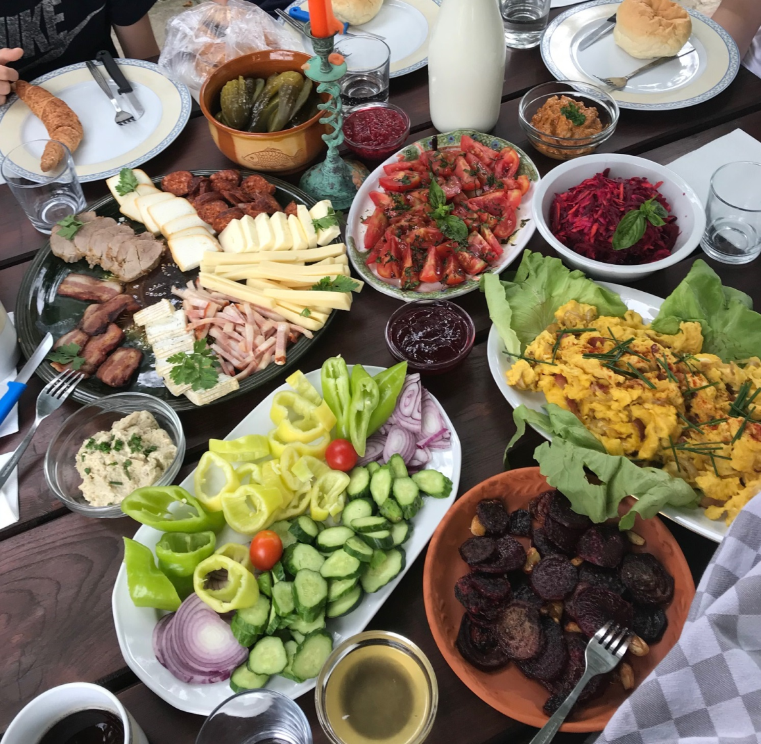
Köszönöm a megtisztelő figyelmüket!

